Slide 1
Presentatie
MBO-v gilde
19-11-2019

Slide 2
Wie ben ik!
Dita Duijndam
Regieverpleegkundige afdeling C3VA
Maag-, darm- en leverziekten
Verpleegkundige
Praktijkopleider
Werkbegeleiding

Slide 3
MDL afdeling
Verpleegafdeling c3va (https://youtu.be/H-UbPj9J3T4)
Endoscopiecentrum
Holding
Polikliniek buik
Voedingsteam
IBD verpleegkundigen
Transplantatie verpleegkundigen

Slide 4
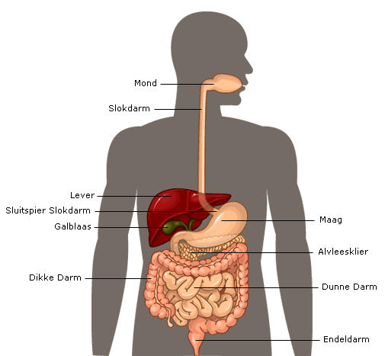
Welke organen Zie je?

Slide 5
maag, darm en leverziekten
Slokdarm problemen
Maag aandoeningen
Leverziekten
Alvleesklier aandoeningen
Darmziekten
Galweg- en galblaas aandoeningen
Lever en dunne darm transplantaties

Slide 6
OPDRacht:
Groep verdelen in 4 subgroepen
Iedere groep gaat een orgaan uitwerken en daarna aan de klas presenteren
Maximaal 10 minuten voor de uitwerking, 2 a 3 minuten voor presenteren.
Lever
Dunne darm
Alvleesklier
Galwegen en galblaas

Slide 7
Uitwerking
Functie van het orgaan
Welke problemen kunnen zich voordoen bij het orgaan? Noem 3 ziektebeelden.
Kan het orgaan getransplanteerd worden?
Hoe kun je voorkomen dat je problemen krijgt met dit orgaan?
Raadplegen google.nl is toegestaan! ☺

Slide 8
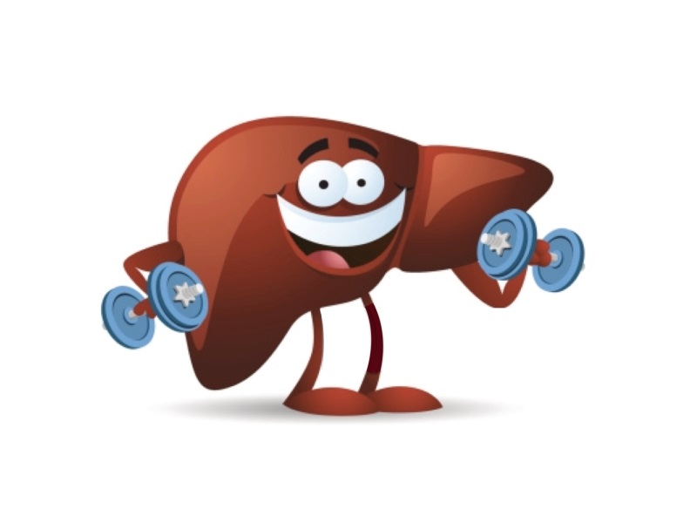
Filmpje over levertransplantatie + Dunnedarmtransplantatie
https://www.youtube.com/watch?v=W-kimzoW1vI
https://nos.nl/artikel/2066766-umcg-doet-eerste-buikwandtransplantatie.html

Slide 9
Stellingen
Patiënten met een levercirrose op basis van alcoholmisbruik verdienen geen een tweede kans door middel van een levertransplantatie.
Patiënten die vanwege een andere aandoening (dan alcoholische levercirrose) op de wachtlijst staan, moeten voorrang krijgen wanneer er een lever beschikbaar is.

Slide 10
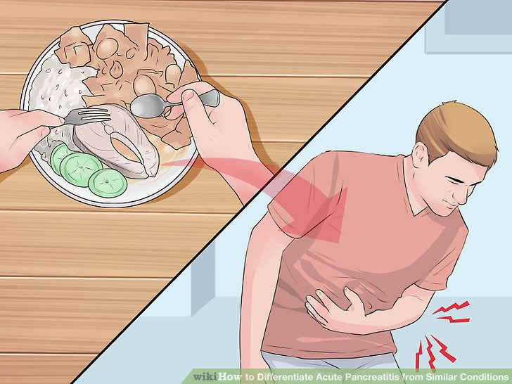
Wat zie je?
Flinke buikpijn
Kort na inname van voedsel
Welk orgaan is belangrijk bij de vertering van voedsel?

Slide 11
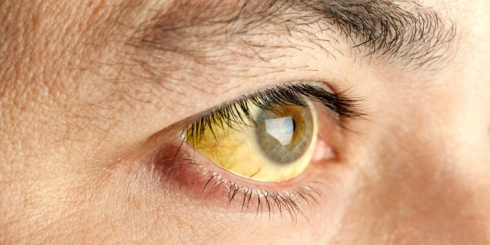
Diagnose acute Pancreatitis
Wat doet de pancreas:
Vertering van voedsel, welke enzymen heb je daarvoor nodig?
Bloedsuikerregulatie
Klachten
Flinke buikpijn, uitstraling naar de rug of schouder
Soms geelzucht
Braken, misselijk en koorts
Hoe stel je de diagnose:
Anamnese
Lab afname: CRP en Lipase moet verhoogd zijn!
Echo van de buik -> galstenen uitsluiten
Na een aantal dagen CT scan

Slide 12
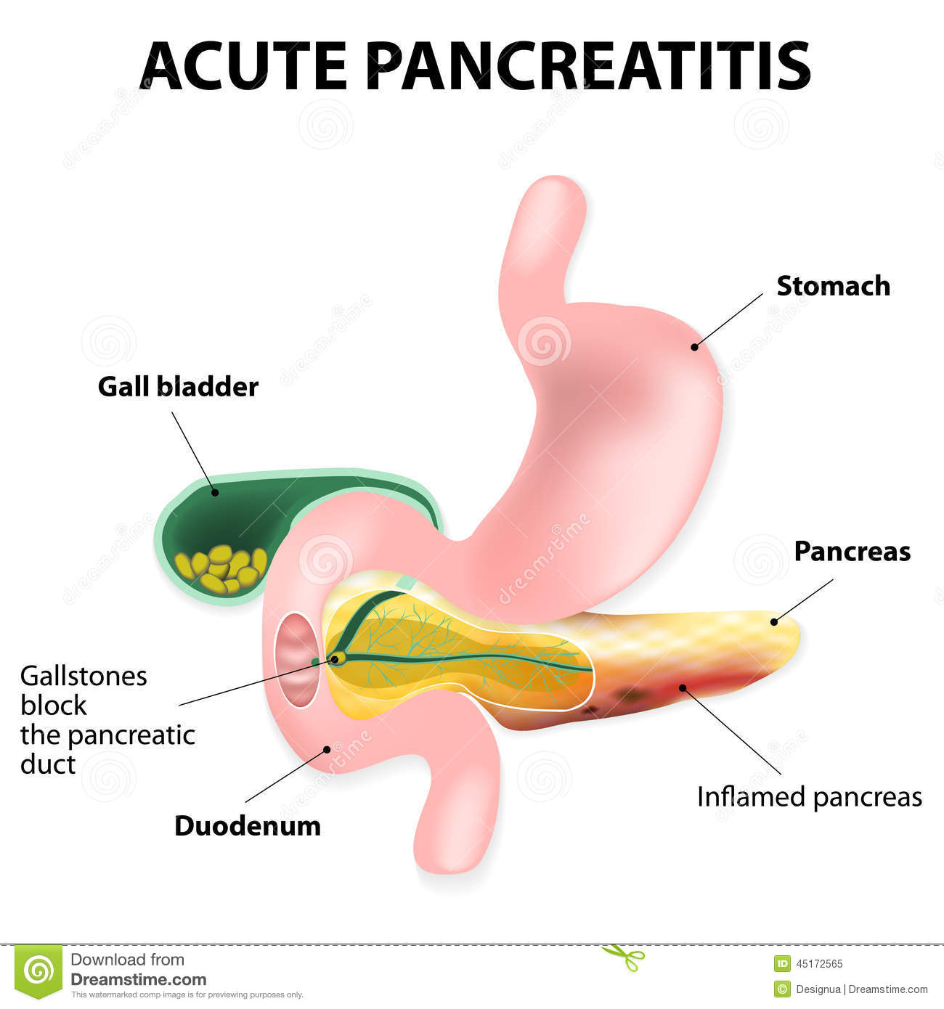
Acute pancreatitis
Oorzaken:
40% galstenen
30% alcohol
Overig: post ercp, medicatie, trauma of
Oorzaak onbekend
Hoe zit het precies?
Enzymen worden actief waardoor eigen
orgaan wordt verteerd.
Necrose en vochtcollecties kunnen
ontstaan.

Slide 13
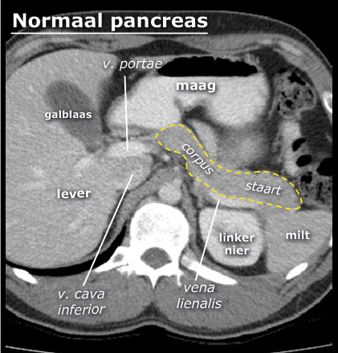
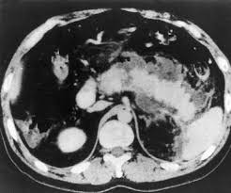
CT scan pancreas

Slide 14
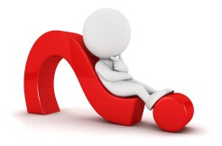
Zijn er nog vragen???

